Slide 1
Základné ľudské práva a slobody
Občianska náuka
7. ročník ZŠ

Slide 2
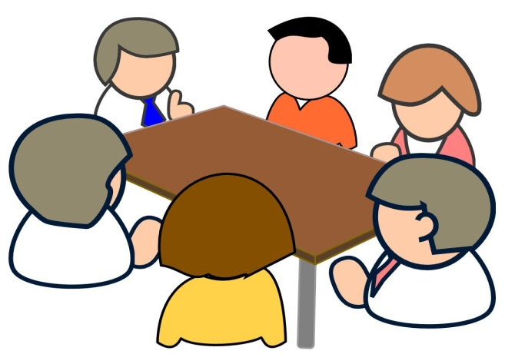
Demokracia = „vláda ľudu“
K základným princípom demokracie patrí rešpektovanie základných ľudských práv a slobôd

Slide 3
Čo je to sloboda?
Sloboda neznamená, že si môžeme robiť čo chceme...nesmieme škodiť iným...alebo ich obmedzovať a prinášať im neslobodu

Slide 4
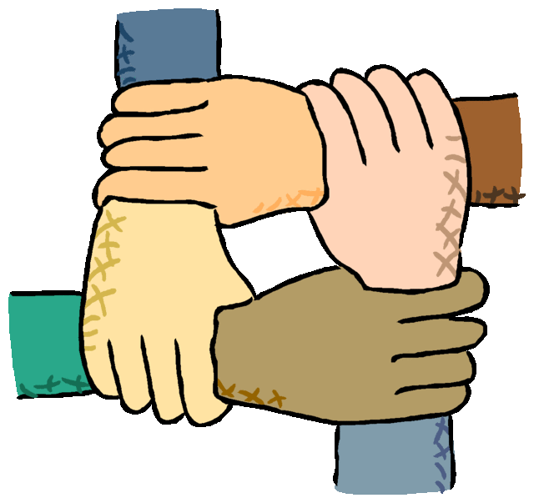
Ľudské práva a slobody
Sú vlastné všetkým ľuďom a vychádzajú zo zásady, že všetci ľudia sú si rovní

Slide 5
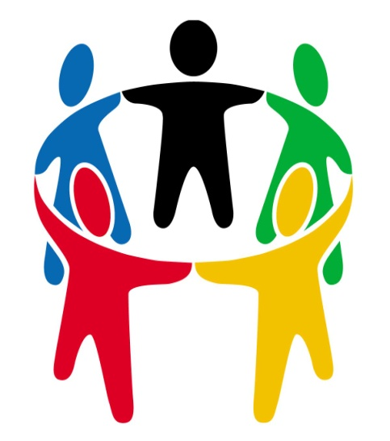
Základné ľudské práva
Vyjadrujú základné potreby ľudí a preto sa nazývajú základné ľudské práva
Bez nich by sa ľudia nerozvíjali a strácali by svoju dôstojnosť...

Slide 6
A ktoré sú základné ľudské práva?
Patria sem:
Právo na život
Právo na osobnú slobodu
Právo na zachovanej ľudskej dôstojnosti a cti
Nedotknuteľnosť osoby a príbytku
Právo na súkromný majetok
Právo na slobodu pohybu a pobytu
Sloboda myslenia, vierovyznania a pod

Slide 7
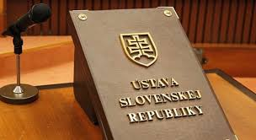
Občianske práva
Väčšina štátov má základné ľudské práva zakotvené vo svojich ústavách a preto sú zároveň aj občianskymi právami
Ústava = základný zákon
štátu

Slide 8
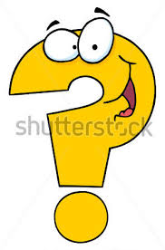
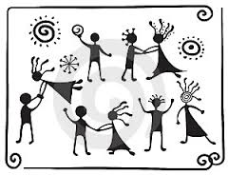
Politické práva
Čo myslíte, kedy je
cenzúra dovolená?
Súčasťou občianskych práv sú aj politické práva ako napr.: sloboda prejavu, právo na informácie, zákaz cenzúry, volebné právo, právo združovať sa a petičné právo
Občianske a politické práva sú právami prvej generácie

Slide 9
Petičné právo
Petícia = písomná žiadosť alebo sťažnosť občanov určená verejnej inštitúcii...

